Slide 1
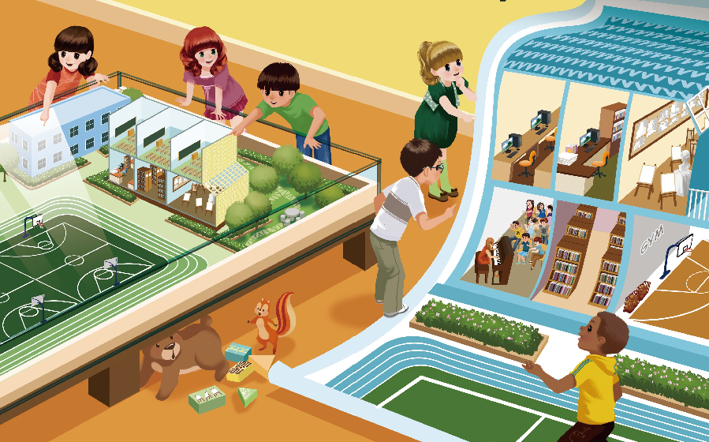
Unit1 My school
第6课时
Read and write & Let’s check & Story time

Slide 2
Review:
1、Let’s learn 单词和句子。
2、 Let’s talk 句子。

Slide 3
热身活动
（1）猜谜语的形式来猜房间的名称。
（2）合唱该单元的歌曲和歌谣。
（3）请学生表演Story time 中的对话。

Slide 4
Read and write
Computer |  |  | Classroom 2
 | Gym |  | Music Room
teacher’s
office
Library
Art
room
Classroom 1

Slide 5
Read and fill in the table
1.———Yes. The library is on the second floor.
— you have a library？
2. ——Do you have an art room?
——Yes. The art room is next to the gym.
3. —— Where is the teacher’s office?
——The teacher’s office is next to the library.
4. ——Where is the Classroom 1?
——Classroom 1 is under the teacher’s office.

Slide 6
Let’s check
（1）根据听到的句子，为图片排序，写上正确的序号。
（2）看图片，在课本上圈单词。

Slide 7
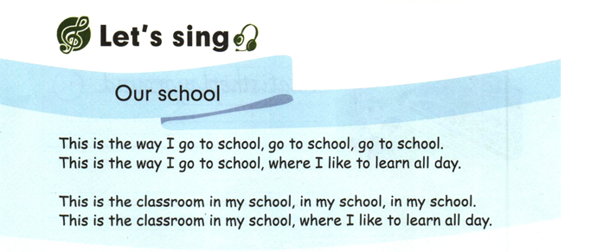
Let’s sing
Our school

Slide 8
Story time
1、能力强的学生说说Story time部分的故事;
2、教师讲解一些难点
3、老师带领学生朗读课文
4、让学生表演故事。

Slide 9
Homework
☆::一星级:会读、会写本单元单词与常用句子；
☆☆:二星级:能用本单元的句型在实际生活中运用对话。
(你可以根据自己的实际情况任选一个做)

